Slide 1
CRC a UC
Milan Lukáš

Slide 2
Pacient nar. 1966
Nikdy vážně nestonal
VI.2018 intermitentní příměs krve ve stolici
X.2018 průjmovité stolice, krev ve stolici, tenesmy
X.2018 koloskopie: UC postihující levou polovinu tlustého střeva v 75ti cm s ostrým přechodem ve sliznici normálního vzhledu(Mayo 2-3)
Vedlejší nález. V 15ti cm přisedlý polyp vel. 15x15mm s nerovným povrchem
Biopsie z polypu adenokarcinom
Zavedena terapie prednisonem 50 mg denně

Slide 3
Pacient nar. 1966
XII.2018 ISCARE koloskopie postižení do poloviny transversa Mayo 1
V 15ti cm široce přisedlý polyp 15x20mm snesen EMR
Odebrány biopsie z okolí, místo označeno tetováží
Subjektivně bez obtíží, stolice pravidelná , nekrvácí
Prednison 15mg denně + Pentasa 4g denně postupné snižování Prednisonu o 5mg za 2 týdny

Slide 4
Histologie prim. MUDr. I.Vítková

Slide 5
Doplňující vyšetření
CT břicha vyhlazení rektosaigma jinak normální nález, lymfatické uzly nzvětšeny
RTG S+P přiměřený nález na nitrohrudních orgánech

Slide 6
Pacient nar. 1966
Rektoskopie (3.1.2019)
Z místa obarvené tetováží odebráno 7 bioptických vzorků

Slide 7
Shrnutí a doporučení jaký další postup zvolit ?
UC a koincidující CRC v 15 ti cm
UC a komplikující UC v 15ti cm
Dop.:
Dispenzarizace a časté endoskopické kontroly ?
Resekce rektosigmatu ?
Proktokolektomie ?
Jiná léčba (FTR?) z místa označené tetováží ?

Slide 8
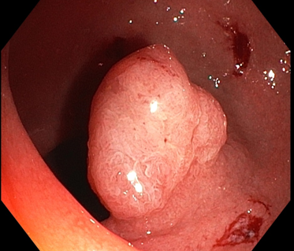
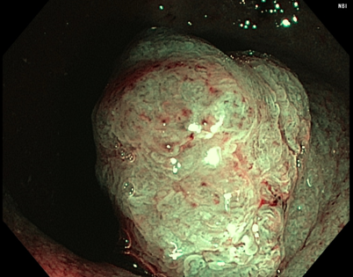
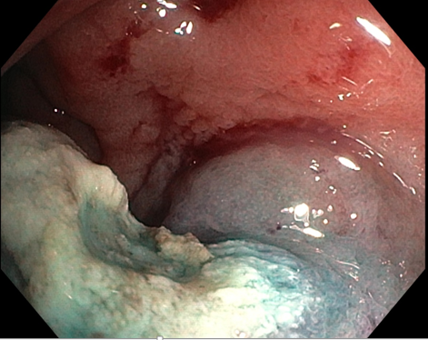
Endoskopický nález

